Slide 1
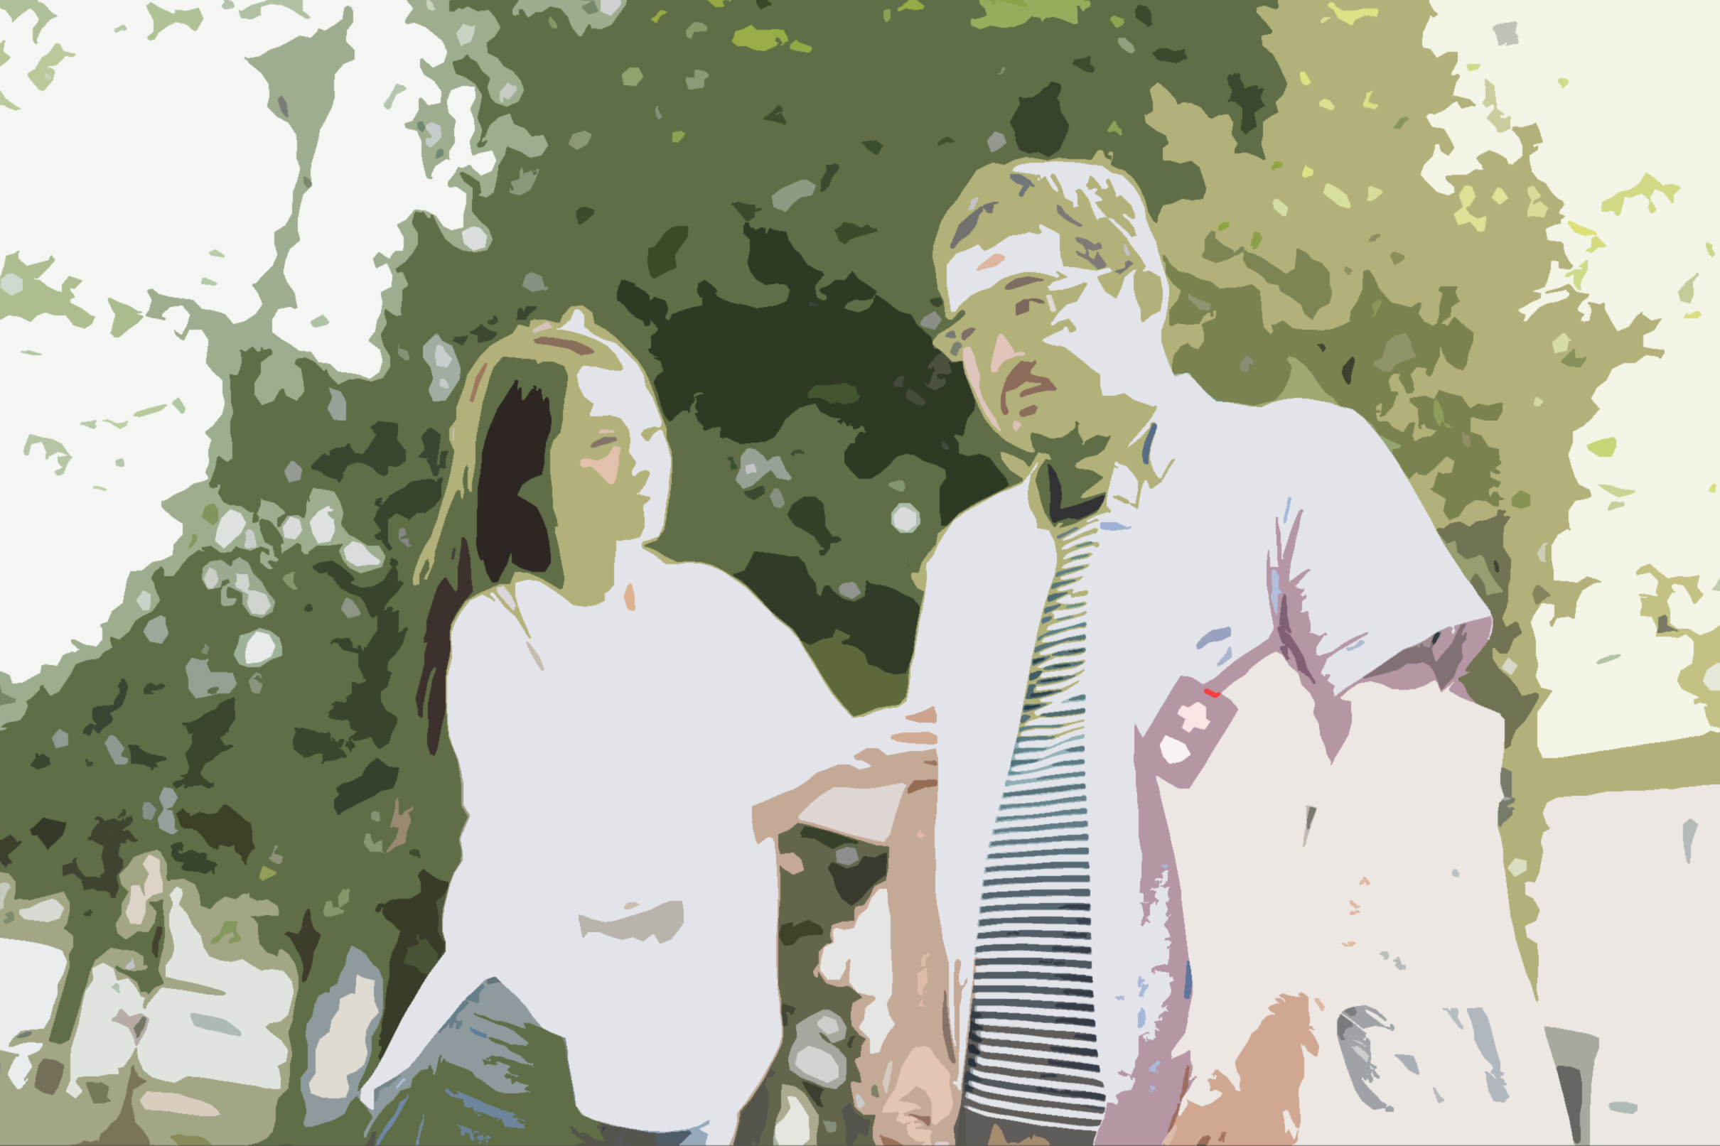
声かけをしてください

Slide 2
防災
認知症
×

Slide 3
認知症の方は避難は避難できているのか？

Slide 4

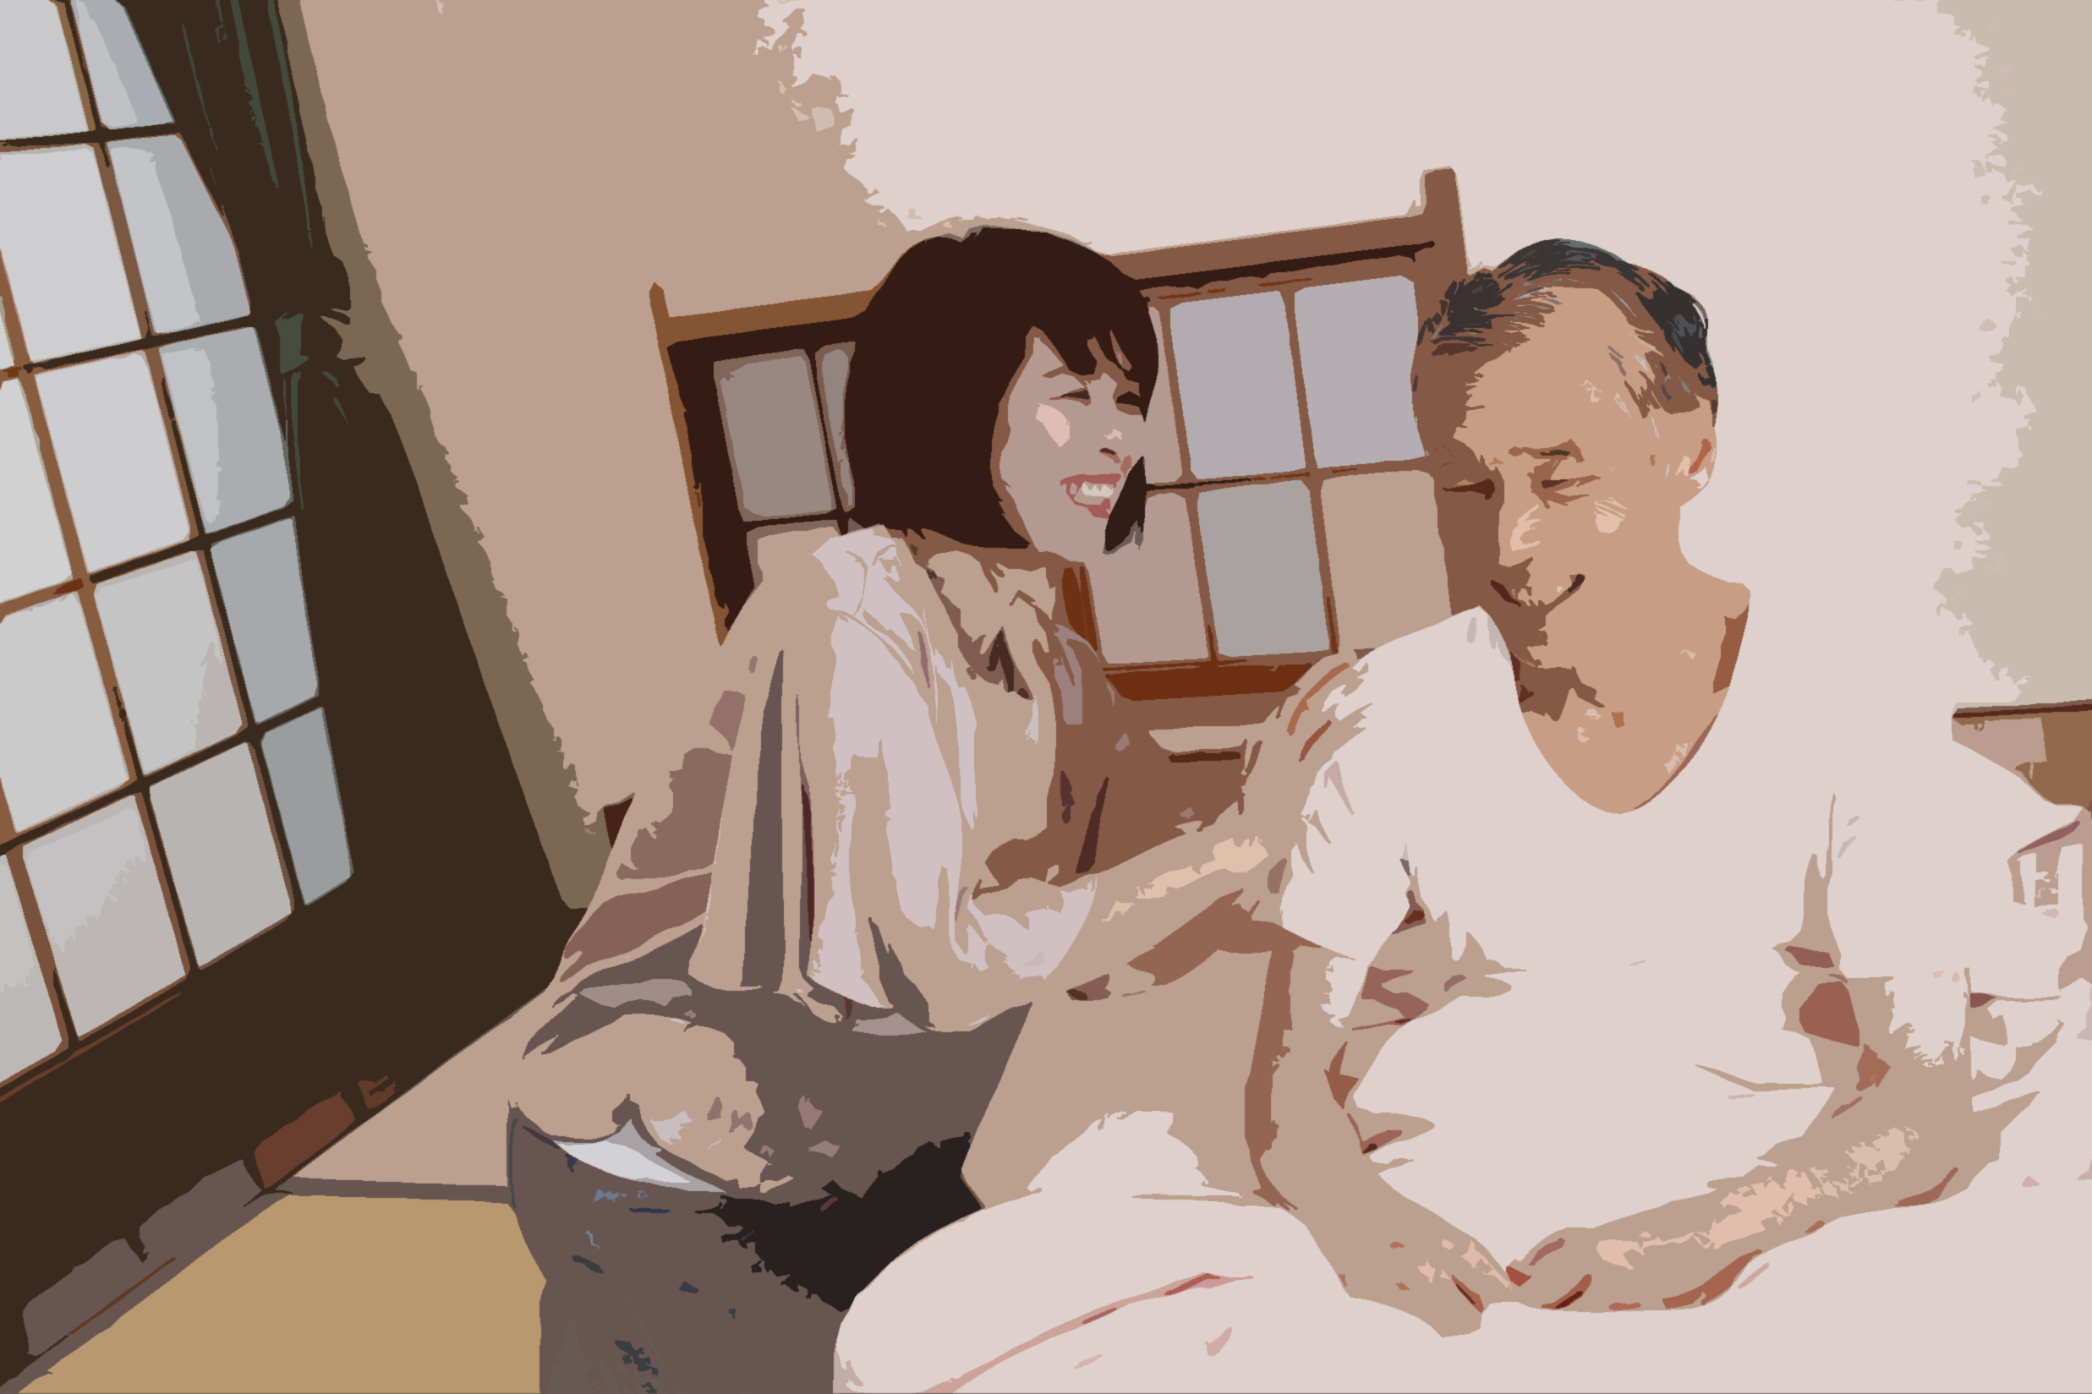
災害時要援護者は事前に
町内会などに申請
地域との連携をはかり
減災に努めたいという方針

Slide 5
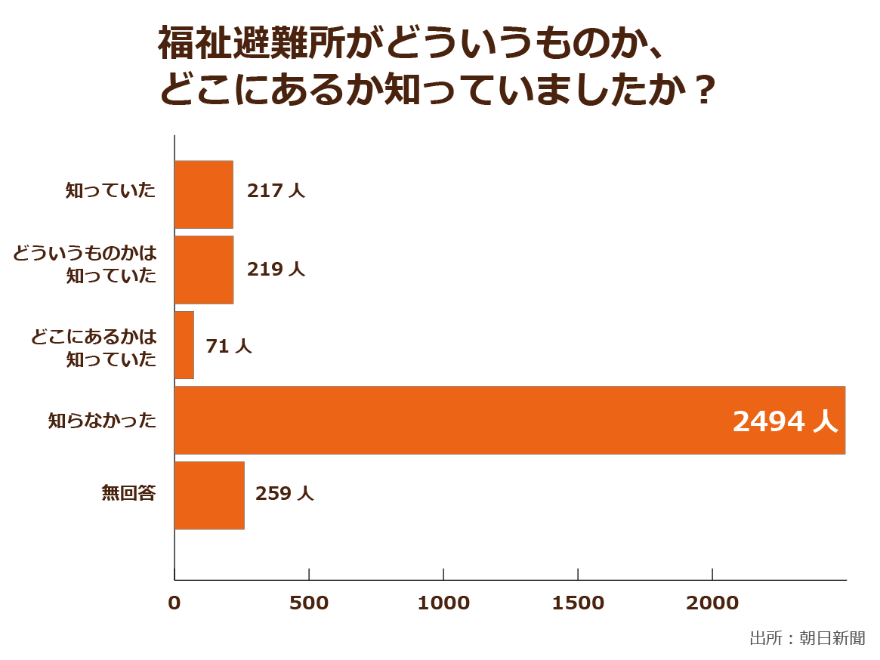

協力を得られていない

Slide 6
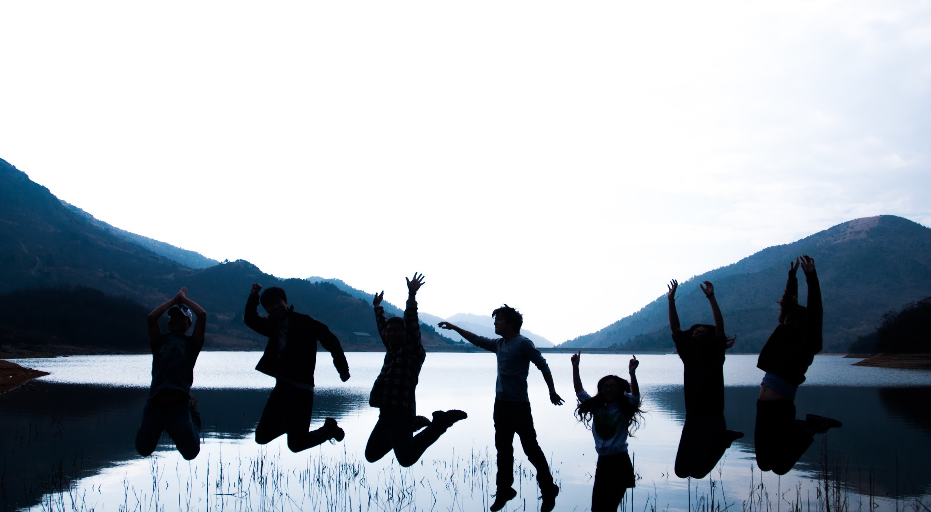
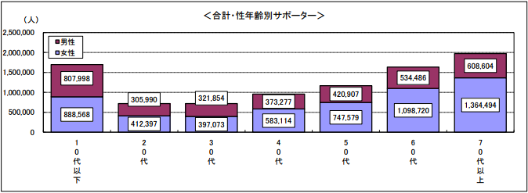
行政の取り組み
知らない：８３％
参加した人：４％

Slide 7

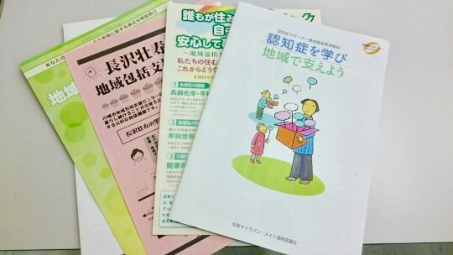
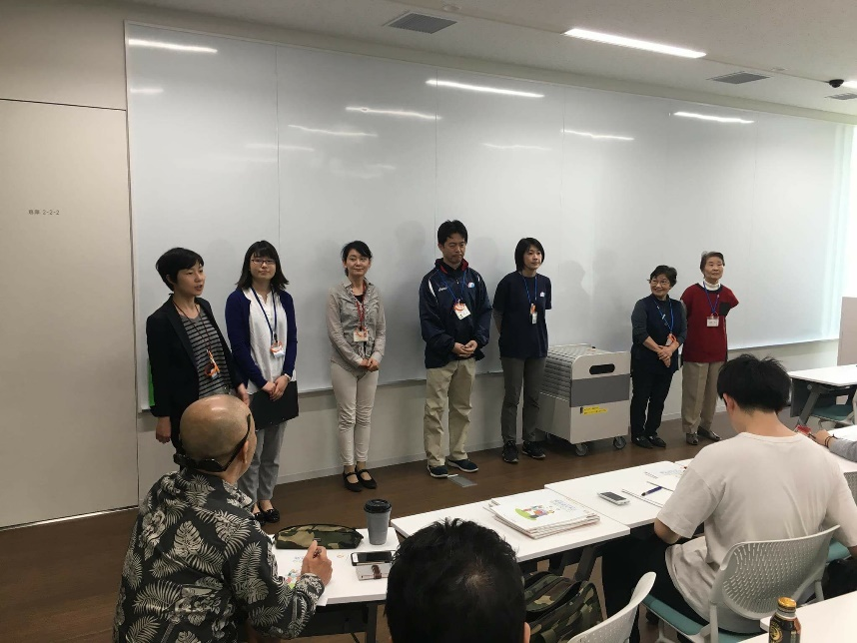
声かけ
認知症サポーター養成講座でも紹介

Slide 8
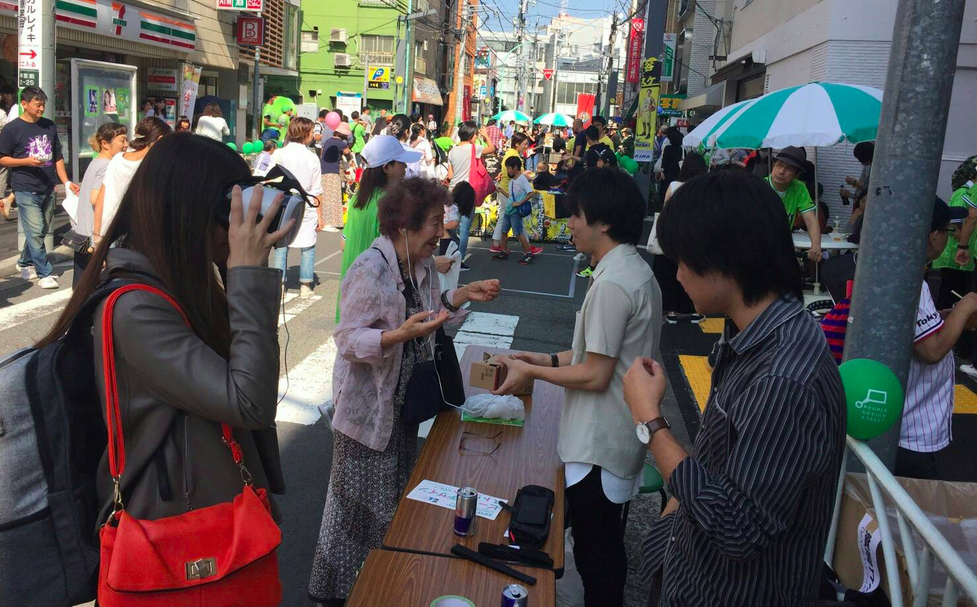
VR体験会
体験会に来たのは？

Slide 9

How
「声かけ」を増やすのか？
「自分たちごととして考える」ことが必要

Slide 10



認知症の方への声かけ
ナンパ
興味がない…
どうやって学べばいいの？
相手はどう思うのかな…
失敗が怖い…
方法がわからない…

Slide 11


震災時要援護者
VR体験会
VRの話題性
興味がない…
どうやって学べばいいの？
VR体験会への参加
一人称体験による共感
相手はどう思うのかな…
ディスカッションを
通して練習
失敗が怖い…
良い/悪い声かけをされる
方法がわからない…

Slide 12


VR体験会を行ってみて
体験会に来たのは？
12歳以下の体験者
62.5%
半分以上が子供

Slide 13

体験した人の声
💭
体験した人の声
「声をかけて欲しかった」
「逃げる場所まで連れて行ってほしい」

Slide 14

未来への期待
❓
声かけをしたくなったか？
声かけをしようと思った
95.8%
体験者のほとんどの
意識改革に成功

Slide 15

こんな声も
💭
こんな意見も
8歳の少年
「避難するときの言葉や
合図を決めておいてよ」

